Slide 1
Деревья поиска 2
Шовкопляс Григорий
Введение в алгоритмы и структуры данных

Slide 2
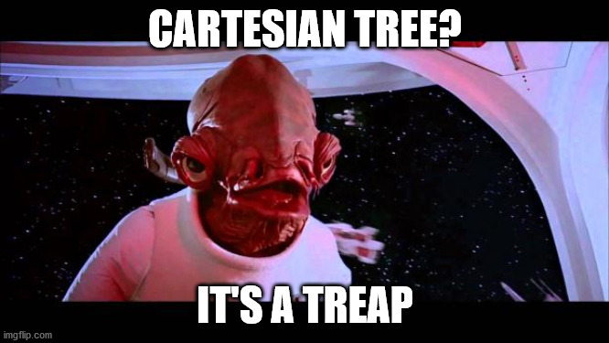
Декартово дерево

Slide 3
Декартово дерево
Объединим кучу (приоритетную очередь) и дерево поиска
Храним в вершине два значения: (X, Y)
X ─ ключ
Y ─ приоритет
Что если сделать структуру данных, что по x дерево поиска, а по y куча?

Slide 4
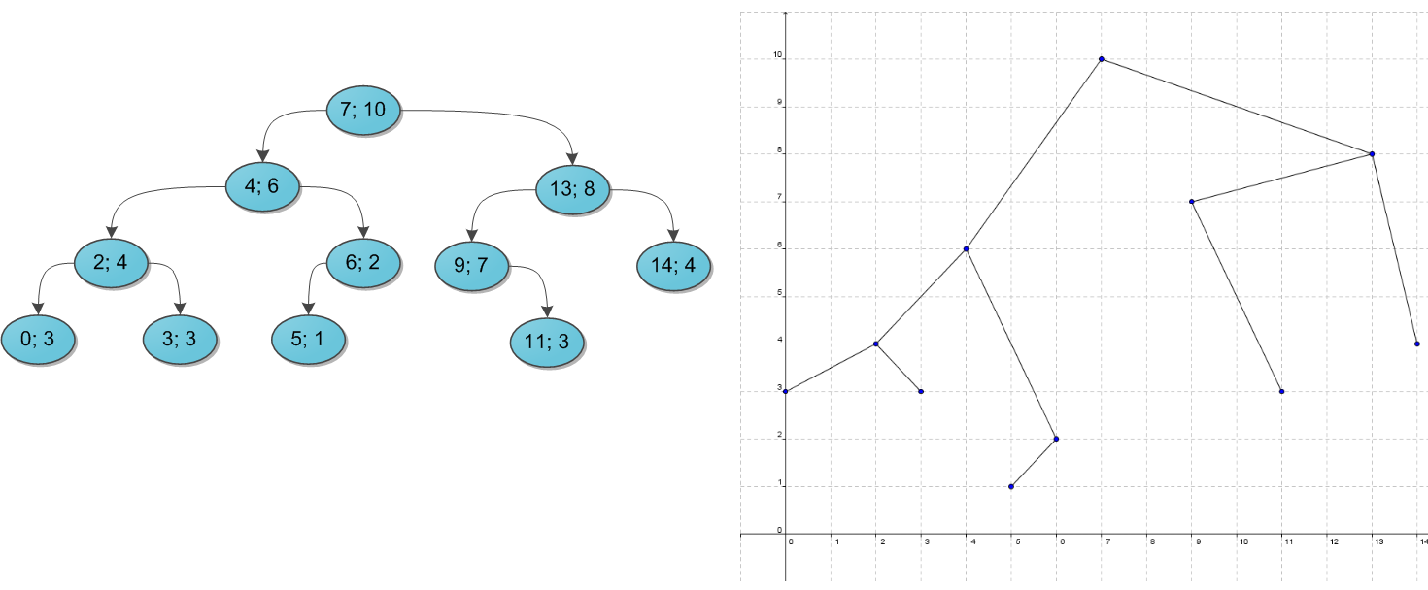
Декартово дерево

Slide 5
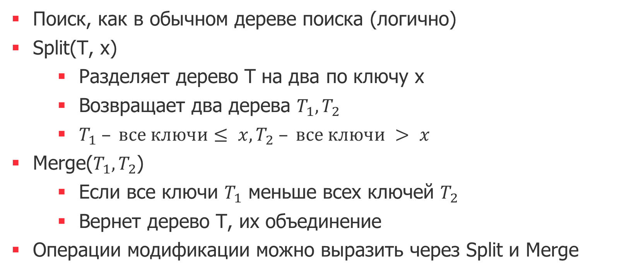
Декартово дерево
Поиск, как в обычном дереве поиска (логично)
Split(T, x)
Разделяет дерево T на два по ключу x
Возвращает два дерева $T_{1}, T_{2}$
$T_{1} – все ключи≤ x, T_{2} – все ключи > x$
Merge($T_{1}, T_{2}$)
Если все ключи $T_{1}$ меньше всех ключей $T_{2}$
Вернет дерево T, их объединение
Операции модификации можно выразить через Split и Merge

Slide 6

Декартово дерево
split(v, x)
if v.x > x
t1, t2 = split(v.left, x)
v.left = t2
return t1, v
else
t1, t2 = split(v.right, x)
v.right = t1
return v, t2
Split(v, x):
v.x > x
v и v.right точно в $T_{2}$
Иначе
v и v.left точно в $T_{1}$

Slide 7
Декартово дерево
split(v, x)
if v = null
return null, null
if v.x > x
t1, t2 = split(v.left, x)
v.left = t2
return t1, v
else
t1, t2 = split(v.right, x)
v.right = t1
return v, t2
Терминальное условие!
Время работы O(h)

Slide 8
Декартово дерево
merge(t1, t2)
if t1.y > t2.y
t1.right = merge(t1.right, t2)
return t1
else
t2.left = merge(t1, t2.left)
return t2
Merge(t1, t2):
t1.y > t2.y
t1 - корень
Иначе
t2 - корень

Slide 9
Декартово дерево
merge(t1, t2)
if t1 == null
return t2
if t2 == null
return t1
if t1.y > t2.y
t1.right = merge(t1.right, t2)
return t1
else
t2.left = merge(t1, t2.left)
return t2
Хмм… чего-то не хватает
Время работы O(h)

Slide 10
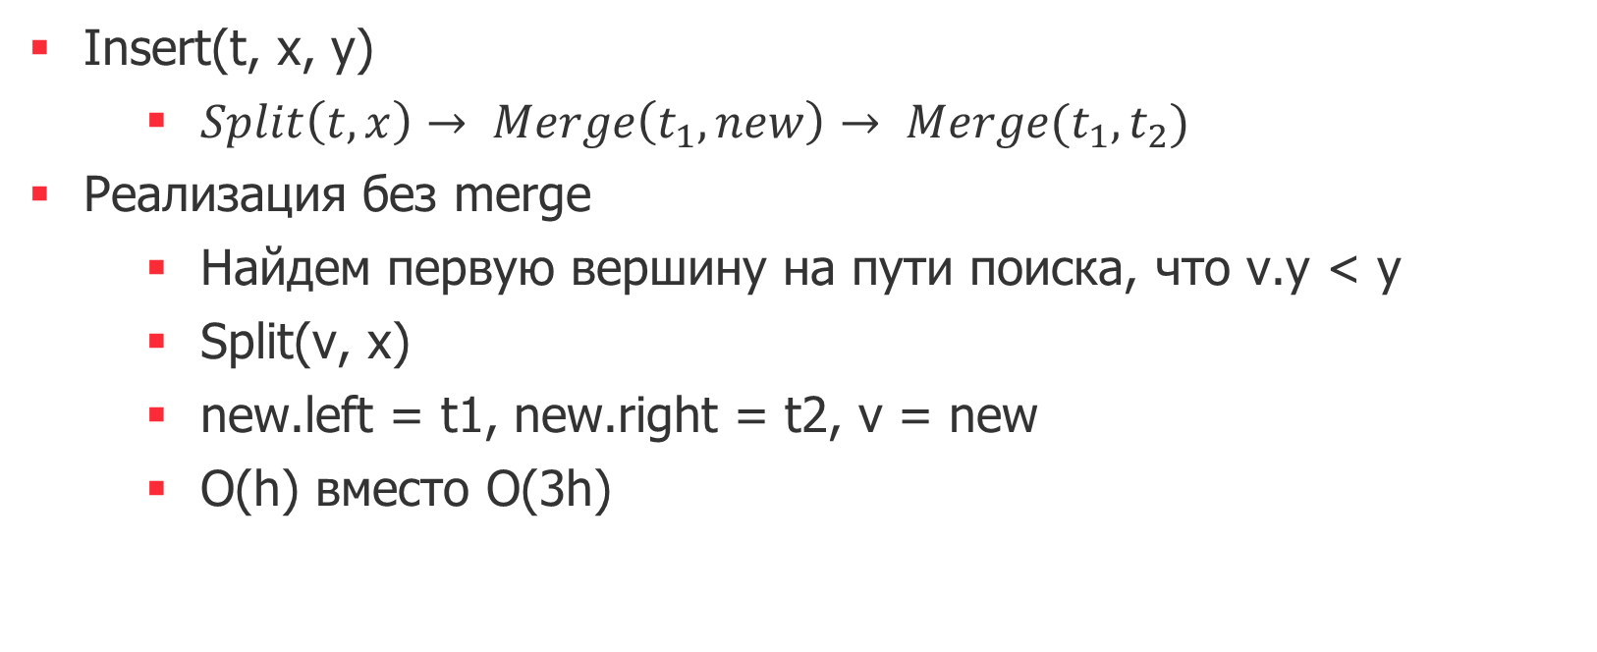
Декартово дерево
Insert(t, x, y)
$Split\left(t, x\right)→ Merge\left(t_{1}, new\right)→ Merge(t_{1}, t_{2})$
Реализация без merge
Найдем первую вершину на пути поиска, что v.y < y
Split(v, x)
new.left = t1, new.right = t2, v = new
O(h) вместо O(3h)

Slide 11
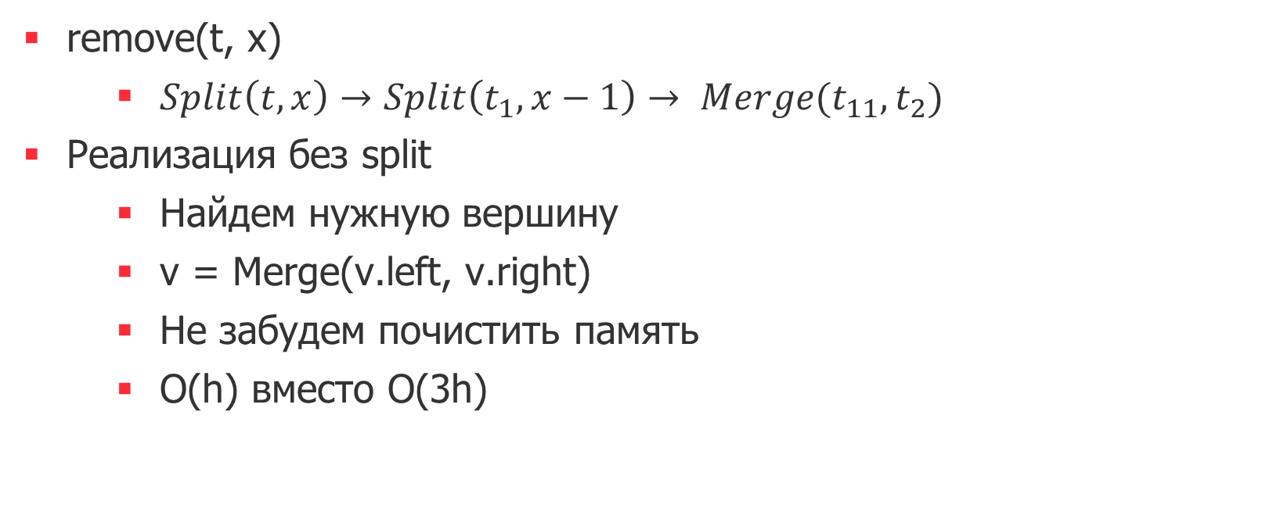
Декартово дерево
remove(t, x)
$Split\left(t, x\right)→Split\left(t_{1}, x−1\right)→ Merge(t_{11}, t_{2})$
Реализация без split
Найдем нужную вершину
v = Merge(v.left, v.right)
Не забудем почистить память
O(h) вместо O(3h)

Slide 12
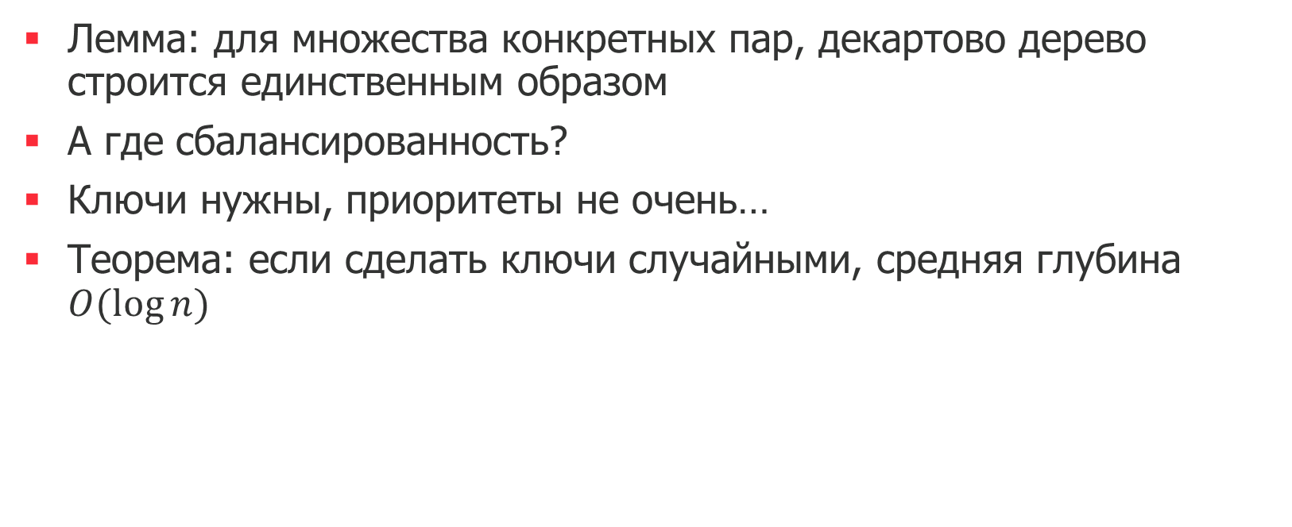
Время доказательств
Лемма: для множества конкретных пар, декартово дерево строится единственным образом
А где сбалансированность?
Ключи нужны, приоритеты не очень…
Теорема: если сделать ключи случайными, средняя глубина $O(\log{n})$

Slide 13
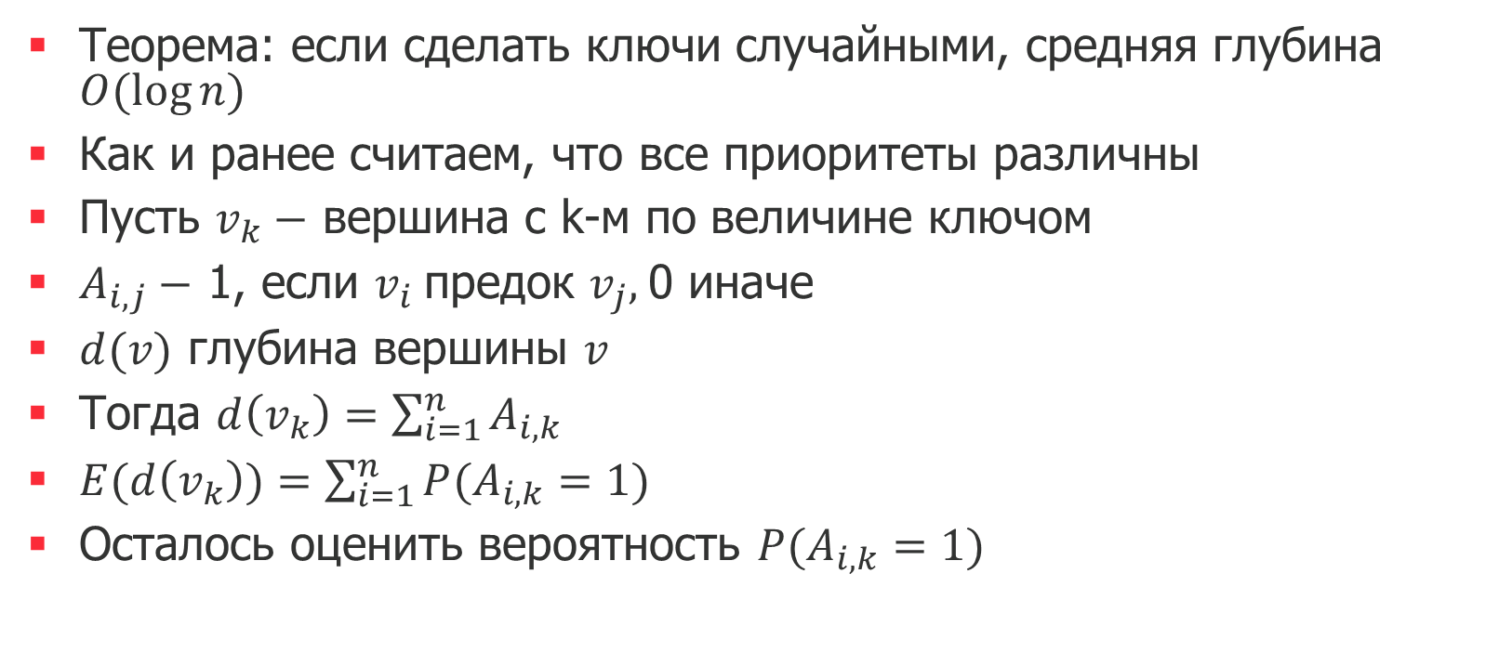
Время доказательств
Теорема: если сделать ключи случайными, средняя глубина $O(\log{n})$
Как и ранее считаем, что все приоритеты различны
Пусть $v_{k}−$ вершина с k-м по величине ключом
$A_{i, j}−$ 1, если $v_{i}$предок $v_{j},$0 иначе
$d(v)$ глубина вершины $v$
Тогда $d\left(v_{k}\right)=\sum_{i=1}^{n}{A_{i, k}}$
$E(d\left(v_{k}\right))=\sum_{i=1}^{n}{P(A_{i, k}=1)}$
Осталось оценить вероятность $P(A_{i, k}=1)$

Slide 14
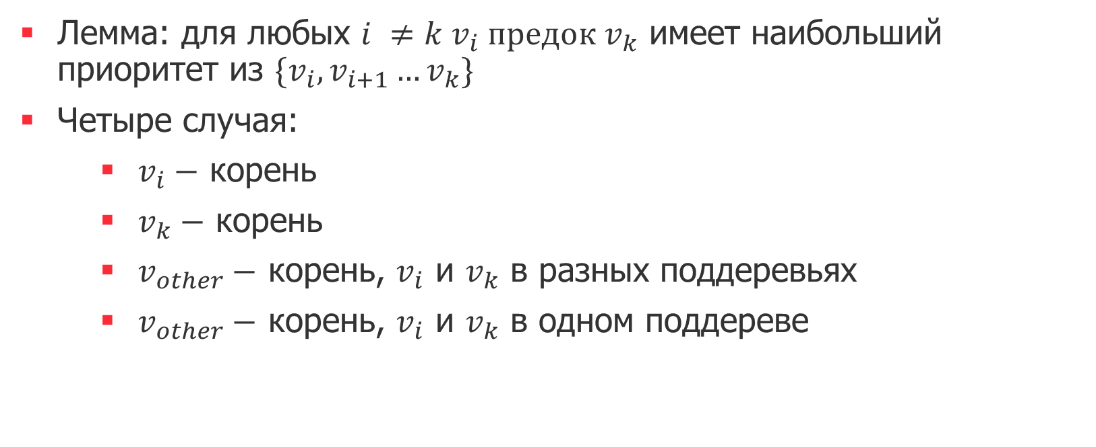
Время доказательств
Лемма: для любых $i ≠k v_{i} предок v_{k}$ имеет наибольший приоритет из $\{v_{i}, v_{i+1}…v_{k}\}$
Четыре случая:
$v_{i}−$ корень
$v_{k}−$ корень
$v_{other}−$ корень, $v_{i}$ и $v_{k}$ в разных поддеревьях
$v_{other}−$ корень, $v_{i}$ и $v_{k}$ в одном поддереве

Slide 15
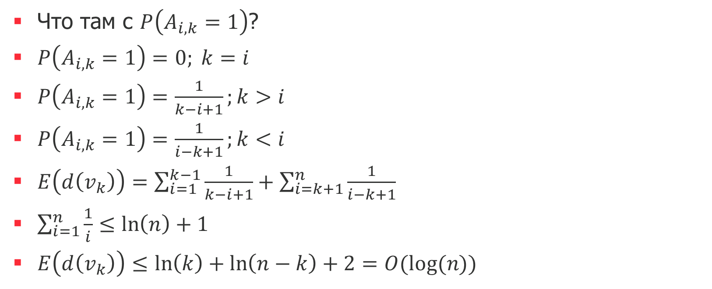
Время доказательств
Что там с $P\left(A_{i, k}=1\right)$?
$P\left(A_{i, k}=1\right)=0; k=i$
$P\left(A_{i, k}=1\right)=\frac{1}{k−i+1};k>i$
$P\left(A_{i, k}=1\right)=\frac{1}{i−k+1};k<i$
$E\left(d\left(v_{k}\right)\right)=\sum_{i=1}^{k−1}{\frac{1}{k−i+1}}+\sum_{i=k+1}^{n}{\frac{1}{i−k+1}}$
$\sum_{i=1}^{n}{\frac{1}{i}}≤\ln\left(n\right)+1$
$E\left(d\left(v_{k}\right)\right)≤\ln\left(k\right)+\ln\left(n−k\right)+2=O(log⁡(n))$

Slide 16
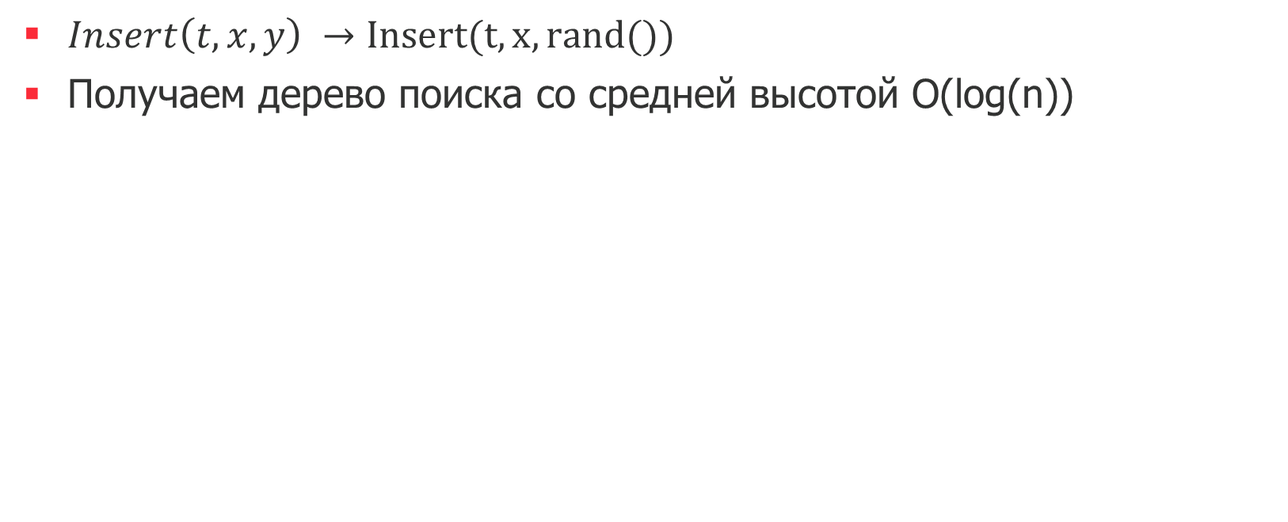
Время выводов
$Insert\left(t, x, y\right) →Insert(t, x, rand())$
Получаем дерево поиска со средней высотой O(log(n))

Slide 17
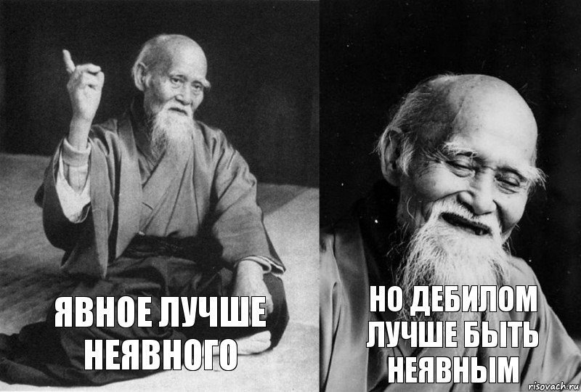
Неявный ключ

Slide 18
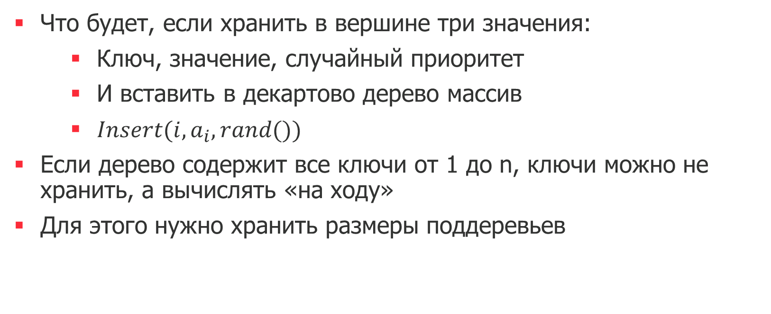
Неявный ключ
Что будет, если хранить в вершине три значения:
Ключ, значение, случайный приоритет
И вставить в декартово дерево массив
$Insert(i, a_{i}, rand())$
Если дерево содержит все ключи от 1 до n, ключи можно не хранить, а вычислять «на ходу»
Для этого нужно хранить размеры поддеревьев

Slide 19
Декартово дерево
split(v, x)
if v = null
return null, null
if v.left.size > x
t1, t2 = split(v.left, x)
v.left = t2
return t1, v
else
t1, t2 = split(v.right, x – v.left.size - 1)
v.right = t1
return v, t2
Как измениться split?

Slide 20
Декартово дерево
split(v, x)
if v = null
return null, null
if v.left.size > x
t1, t2 = split(v.left, x)
v.left = t2; fix(v)
return t1, v
else
t1, t2 = split(v.right, x – v.left.size - 1)
v.right = t1 ; fix(v)
return v, t2
Надо не забыть пересчитать размеры поддерервьев!
fix(v):
v.size = getSize(v.left)
+ getSize(v.right) + 1

Slide 21

Декартово дерево
Как измениться merge?
Ну разве что fix(v) надо дописать!

Slide 22
Неявный ключ
Что нам это дает?
Массив, в котором мы можем вставлять и удалять в любое место за O(log(n))
Что можем еще?
Все то же самое, что и дерево отрезков + п.1
Можем что-нибудь еще?
Да, реверсить подотрезки массива!

Slide 23
Все!

